Slide 1

Ethernet Veri Haberleşmesi Projesi
Yusuf Arda Yetgin

Slide 2
Projenin Amacı
Ethernet üzerinden veri alışverişi, değerlendirilmesi ve kaydedilmesi işlemini gerçekleştiren arayüz uygulamasının tasarlanması.
Protokol Tipi | UDP
Ağ Tipi | Server
Kodlama Yapılan Yazılım Dili | Python

Slide 3
İstenilen Gereksinimler
Yazılım, üzerinde çalıştığı bilgisayarın ethernet portunu aktifleştirecektir.
Yazılım client ile haberleşme sağlandığını veya sağlanamadığını kullanıcı arayüzünde gösterecektir.
Yazılım haberleşme kurulduktan sonra client’tan gelen verileri dinleyecek ve harici bir dosyaya kaydedecektir.
Yazılım client’tan gelen her mesaja cevap dönecek ve bu mesajları harici bir dosyaya kaydedecektir.
Yazılım tarafından cevap olarak gönderilecek olan mesajın içeriği ve ne kadar gecikme ile gönderileceği kullanıcı arayüzü üzerinden ayarlanabilecektir.

Slide 4
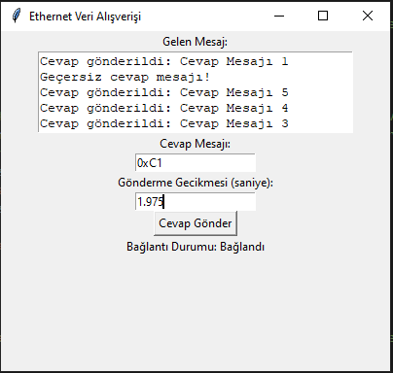
Program Süreci
Gelen ve gönderilen mesajları görüntülemek ve cevap göndermek için etiketler, metin kutuları ve düğmelerin eklenmesi
Sunucu ve client iş parçacıkları oluşturularak aynı anda hem mesajları dinlemek hem de mesaj göndermek için paralel çalışmanın sağlanması
Gelen mesajların arayüze yazdırılması, bağlantı durumunun sürekli kontrolü, cevap süresi belirlenmesi, gönderilmesi ve dosya işlemleri
Arayüz
Sunucu ve Client
Mesaj İşlemleri
Programın kullanıcı arayüzü kapatılana kadar çalışmaya devam etmesi ve gelen mesajları, gönderilen cevapları ve bağlantı durumunu sürekli güncellemesi.
Program Döngüsü

Slide 5
Genel Mesaj Yapısı
Message ID | Mesajın Yönü
0x11: 1. Mesaj 0X12: 2. Mesaj 0x13: 3. Mesaj 0x14: 4. Mesaj 0x15: 5. Mesaj | 0x1X : Client -> Server
0xC1: Cevap Mesajı 1 0xC2: Cevap Mesajı 2 0xC3: Cevap Mesajı 3 0xC4: Cevap Mesajı 4 0xC5: Cevap Mesajı 5 | 0xCX : Server -> Client

Slide 6
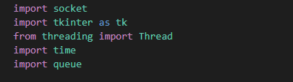
Proje Detayları
Kullanılan Kütüphaneler:

Slide 7
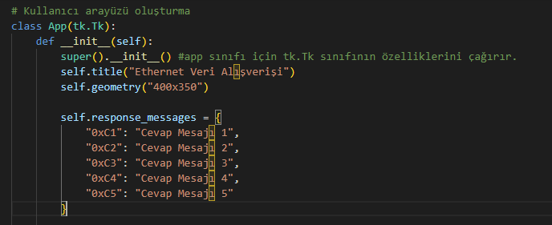
Arayüzün Oluşturulması:

Slide 8
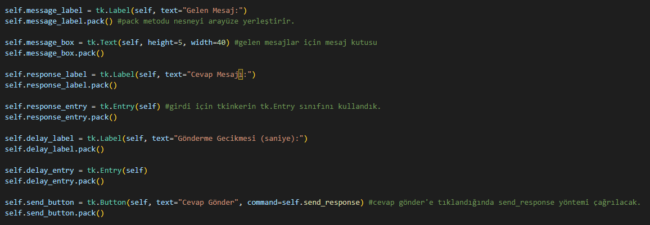
Arayüzün Oluşturulması:

Slide 9
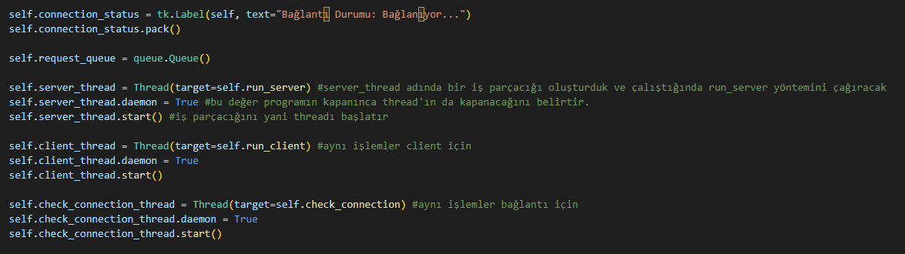
Arayüzün Oluşturulması:

Slide 10


#global değişkenler
Soketlerin belirlenmesi:
#IPv4 için
#UDP için

Slide 11
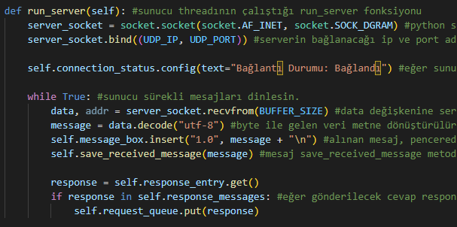
Server işlemleri:

Slide 12
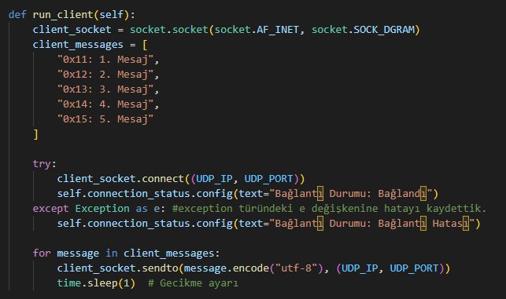
Client işlemleri:

Slide 13
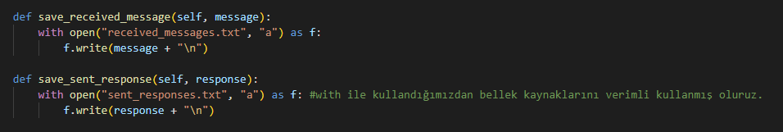
Dosyalama işlemleri:

Slide 14
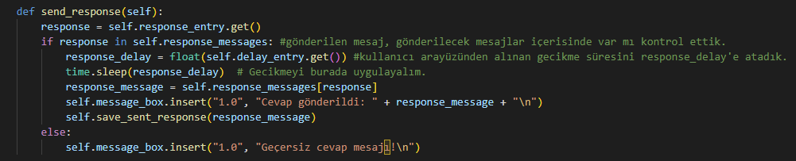
Cevap işlemleri:

Slide 15
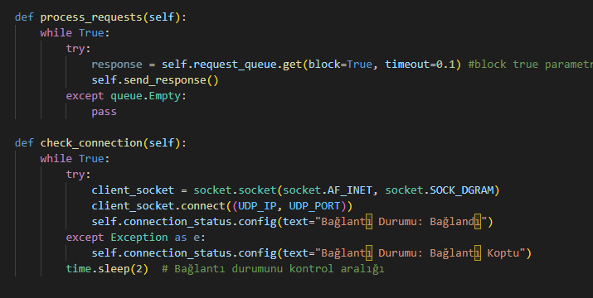
İstek ve bağlantı kontrol işlemleri:

Slide 16

Main loop işlemleri:

Slide 17
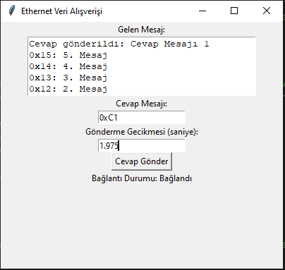
Kullanıcı Arayüzü:

